Slide 1
Формы и методы проведения интерактивных уроков в начальных классах.

Slide 2
Методы обучения
Методы обучения – это совокупность приемов и подходов, отражающих форму взаимодействия учащихся и учителя в процессе обучения. В современном понимании процесс обучения рассматривается как процесс взаимодействия между учителем и учениками (урок) с целью приобщения учащихся к определенным знаниям, навыкам, умениям и ценностям.

Slide 3
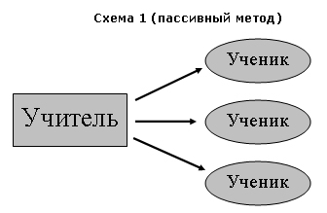
Пассивный метод

Slide 4
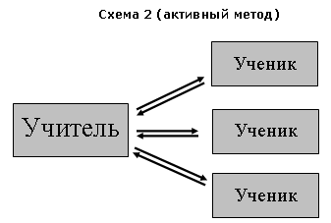
Активный метод

Slide 5
Интерактивный метод
Интерактивный метод . Интерактивный («Inter» - это взаимный, «act» - действовать) – означает взаимодействовать, находится в режиме беседы, диалога с кем-либо. Другими словами, в отличие от активных методов, интерактивные ориентированы на более широкое взаимодействие учеников не только с учителем, но и друг с другом и на доминирование активности учащихся в процессе обучения. Место учителя в интерактивных уроках сводится к направлению деятельности учащихся на достижение целей урока. Учитель также разрабатывает план урока (обычно, это интерактивные упражнения и задания, в ходе выполнения которых ученик изучает материал).

Slide 6
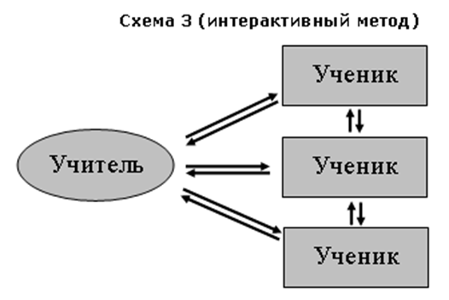
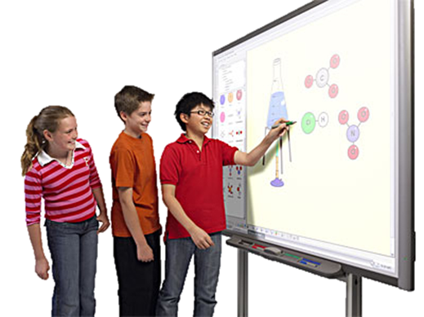

Slide 9
Вывод:
Использование интерактивных методов актуально тем, что они:
Способствуют росту интереса к предмету
Ускоряют процесс обучения
Улучшают качество усвоения материала
Обеспечивают индивидуализацию и дифференциацию
Способствую сотрудничества учителя и ученика
Развивают коммуникативную компетенцию

Slide 10
Рекомендации
Использовать в работе учителей начальных классов технологии интерактивного обучения, что даст
ученику:
· развитие личностной рефлексии;
· осознание включенности в общую работу;
· становление активной субъектной позиции в учебной деятельности;
· развитие навыков общения;
· принятие нравственности норм и правил совместной деятельности;
· повышение познавательной активности
классу:
· формирование класса как групповой общности;
· повышение познавательного интереса;
· развитие навыков анализа и самоанализа в процессе групповой рефлексии;
учителю:
· нестандартное отношение к организации образовательного процесса;
· формирование мотивационной готовности к межличностному взаимодействию не только в учебных, но и иных ситуациях.

Slide 11
Рекомендации по Структуре урока
Использование интерактивных методов выдвигает определенные требования к структуре урока.
1. Мотивация.
Цель этого этапа – сфокусировать внимание учащихся на проблеме и вызвать интерес к обсуждаемой теме. Можно использовать такие приемы, как вопросы, цитата, короткая история, небольшое задание, разминка.

Slide 12
2. Объявление, представление темы урока и ожидание результатов.
Цель этапа – обеспечить понимание учащимися содержание их деятельности, того, чего они достичь в результате урока и что от них ожидает учитель.
3. Сообщение необходимой информации.
Цель этапа – дать учащимся достаточно информации для того, чтобы на ее основе выполнять практические задания. Это может быть мини-лекция, чтение раздаточного материала.
4.Интерактивное упражнение – центральная часть занятия.

Slide 13
Решение
Использовать интерактивные методы в обучении младших школьников.

Slide 14
Спасибо за внимание

